Slide 1
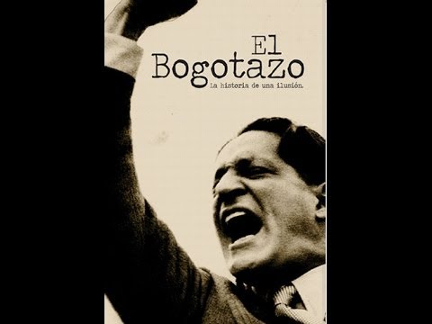
Gaitanismo y el bogotazo
Por: juan Andrés Rodríguez Velásquez

Slide 2
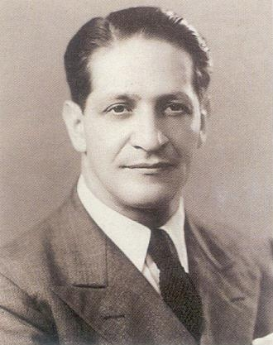
Jorge Eliecer gaitan
Nació en Bogotá el 23 de enero de 1898, era político y abogado, fue asesinado el 9 de abril de 1948

Slide 3
Línea de tiempo de Jorge Eliecer Gaitán
1928:fue elegido representante a la cámara, donde denuncio la masacre de las bananeras
1951: fue elegido presidente de la cámara de representantes
1933: fundo la unión nacional izquierda en compañía de Carlos Arango Vélez
1935: retorno al partido liberal
1936: alcalde de bogota
1939: es elegido magistrado de la corte suprema
1940: el presidente Eduardo santos lo nombro ministro de educación
1942: elegido presidente del senado
1943: elegido ministro de trabajo
1946: elegido presidente del partido liberal
1948: organiza marchas en protesta contra la masacre de liberales. Es asesinado el 9 de abril

Slide 4
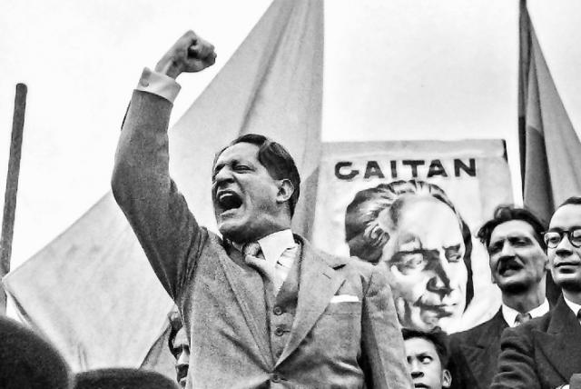
El gaitanismo
Sus tres consignas centrales:
Restauración moral
Lucha contra la oligarquía liberal-conservadora
País político y país nacional

Slide 5
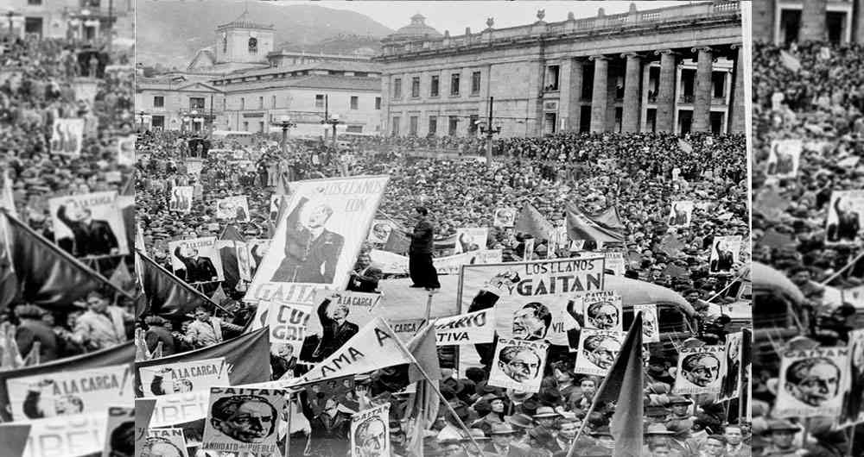
El bogotazo
Sangriento motín, ocurrido en Bogotá tras el asesinato del líder liberal. Represento el cambio de la historia de Colombia, siendo el detonante de la violencia actual

Slide 6
CAUDILLISMO
es un fenómeno político y social surgido durante el siglo XIX en LATINOAMERICA.
Este fenómeno se dio en América Latina durante prolongados períodos de su historia republicana; en algunos casos desembocó en fuertes dictaduras, represiones a la oposición y estancamiento económico y político, pero en otros canalizó las primeras modalidades democráticas y federales en las repúblicas latinoamericanas, así como proyectos de desarrollo autónomo, frente a las expresiones políticas en la república neocoloniales.
El poder de los caudillos se basaba en el apoyo de fracciones importantes de las masas populares. Este apoyo popular se tornaba en su contra cuando las esperanzas puestas en el poder entregado al caudillo se veían frustradas, y se decidía seguir a otro caudillo que lograra convencer de su capacidad de mejorar el país o la provincia.
Consiste en la llegada de líderes carismáticos a cada país cuya forma de acceder al poder y llegar al gobierno estaba basada en mecanismos informales y difusos de reconocimiento del liderazgo por parte de las multitudes, que depositaban en «el caudillo» la expresión de los intereses del conjunto y la capacidad para resolver los problemas comunes. El caudillismo fue clave para la dictadura y para las luchas entre los partidos políticos demoniacos.

Slide 7
Violencia bipardista en el Tolima
Los enfrentamientos partidistas entre municipios empeoraron a mediados de 1958. Dolores, por ejemplo, sufrió otra masacre liberal aún peor que la del 13 de abril. En Prado, justo del otro lado de la sufrida frontera Natagaima-Coyaima, un pelotón de diez soldados fue aniquilado casi por completo mientras acompañaba a un terrateniente conservador que buscaba regresar a su finca. Este incidente se convertiría en la pérdida individual más grande sufrida por las fuerzas gubernamentales en Tolima durante todo el año.
Ni siquiera las áreas rurales de Ibagué, la capital del Tolima, fueron inmunes a la violencia. Los buses que viajaban entre Ibagué y otros pueblos sufrieron robos ocasionales en 1958, incluyendo un episodio en la carretera entre Ibagué y Róvira en junio 23, en el cual 21 liberales y conservadores murieron. (Este tipo de ataques en carretera resurgirían en 1962, alterando sustancialmente la conversación nacional sobre la violencia, proceso que detalla en el mapa 8).

Slide 8
Violencia bipardista en el Tolima
Sin embargo, el balance entre la violencia y la paz en el Tolima empezó a cambiar en julio, cuando el fantasma del número exorbitante de muertes catalizó campañas locales y regionales por la paz. Dos políticos Tolimenses de alto rango —uno de cada partido—“visitaron brevemente [los municipios del sureste] con el propósito de explicarle la política del Frente Nacional a los directorios locales en un intento de calmar las pasiones”. Un resultado de la iniciativa fue la creación de comités paritarios cuyo fin era aliviar la tensión entre Alpujarra y Dolores. En Huila, comandos militares al otro lado de la frontera departamental admiraban este avance y elevaron una petición a Bogotá solicitando una solución similar, creyendo que "[el] problema [de] violencia [en este municipio] es político".

